Slide 1
可视化与可视分析 ——公共交通
第五组
Notes:
大家好我们是第五组，我们组报告的主题是可视化与可视分析在公共交通方面的应用

Slide 2



可视化与可视分析——公共交通
1
背景意义
目 录
2
现有技术简介与不足
3
未来发展展望
Notes:
分为三部分进行介绍

Slide 3
背景意义
1
Notes:
首先我们讲一下背景意义

Slide 4
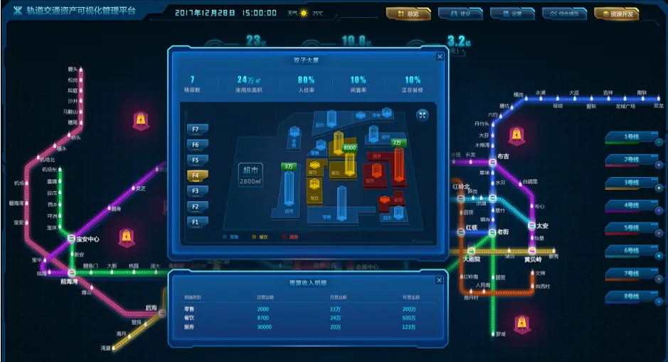

背景意义
普通市民
管理部门
全面监控
辅助决策
全景展示
火车好像要开了！
公交现在到哪里了？
我还来得及吗？
我是谁？我在哪？
轨道交通资产可视化管理平台
Notes:
可能很多同学都有过这样的疑问，在等的公交车、地铁班次到哪了？还有多久才到？对于普通市民来说，相较于这些枯燥乏味的数据，直观形象的图像更容易被理解和接受。
建立智慧交通可视化决策平台还可以有效整合交管部门现有信息平台的数据资源，实现全面监控、辅助决策、全景展示等功能，如图是轨道交通资产可视化管理平台的应用。

Slide 5
现有技术简介
2
Notes:
第二部分介绍一下现阶段的技术

Slide 6
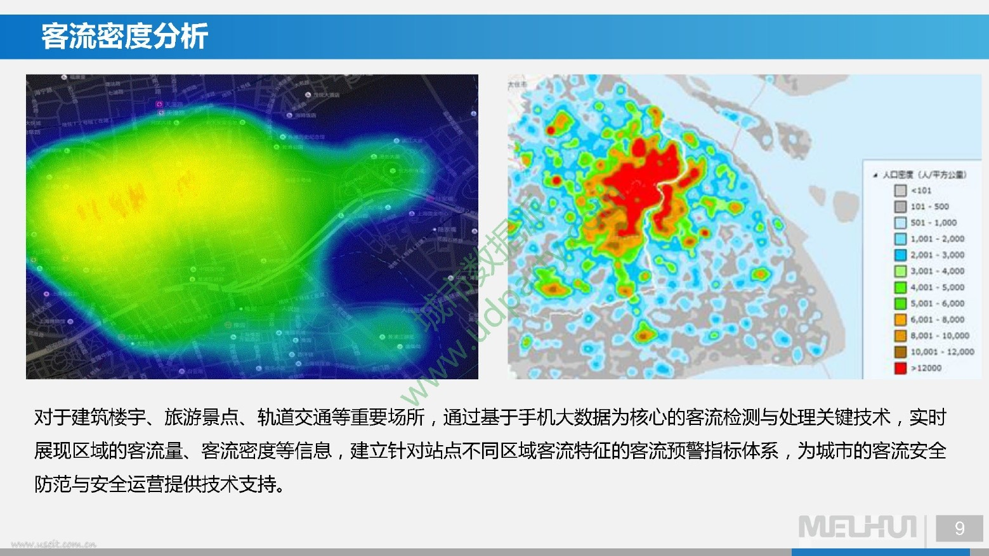
现阶段的研究展示
分析道路上车辆坐标和车速等数据
计算出当前道路的拥堵程度和交通状况
通过刷卡记录得出客流的变化规律
通过可视化技术为公交运营调度提供依据
结合视频智能分析，实现交通信息的综合分析
有效监测图像中车辆的特征并报告异常
基于地理信息系统进行态势显示、快速定位
对突发交通事件信息进行可视化监测
客流密度分析
Notes:
现阶段可视化与可视分析在公共交通方面的应用主要表现为
1. 通过分析公交车获取道路上车辆坐标和车速等数据，计算出公交车运行时当前道路的拥堵程度和交通状况。
2. 通过公交车的刷卡记录可以得出公交客流的变化规律，为公交运营调度提供依据。
3. 结合视频智能分析、定位技术，有效监测并识别图像中车辆的特征，加强车辆监管力度。
4. 在发生紧急事故的时候，可视化平台通过接入交通路况数据，可对突发交通事件信息进行可视化监测分析。

Slide 7
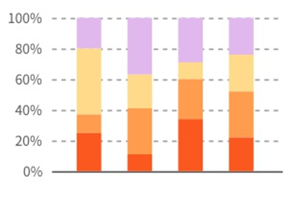
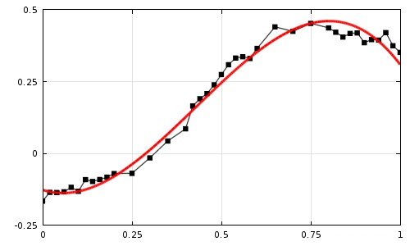
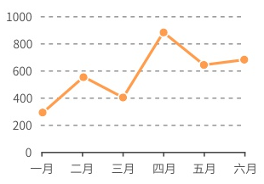
时间序列展示
离散时间：
单一柱状图
并列柱状图
堆叠柱状图
散点图
连续时间：
折线图
阶梯图
拟合曲线图
堆叠柱状图
折线图
拟合曲线图
Notes:
具体来说，对于公共交通中的时序数据可视化，低维数据的展示可以用我们熟知的这些柱状图、折线图来表示

Slide 8

高维数据展示
PCA Projection （Principal Component Analysis，主成分分析）
通过抽出变量间的相关成分来进行维度压缩
把多指标转化为少数几个综合指标
Notes:
高维数据的展示有如下几种方法：
主成分分析通过抽出变量间的相关成分来进行维度压缩，通过正交变换将一组可能存在相关性的变量转换为一组线性不相关的变量，转换后的这组变量就叫做主成分，其中每个主成分都能够反映原始变量的大部分信息，且所含信息互不重复，以此达到降维的目的。

Slide 9
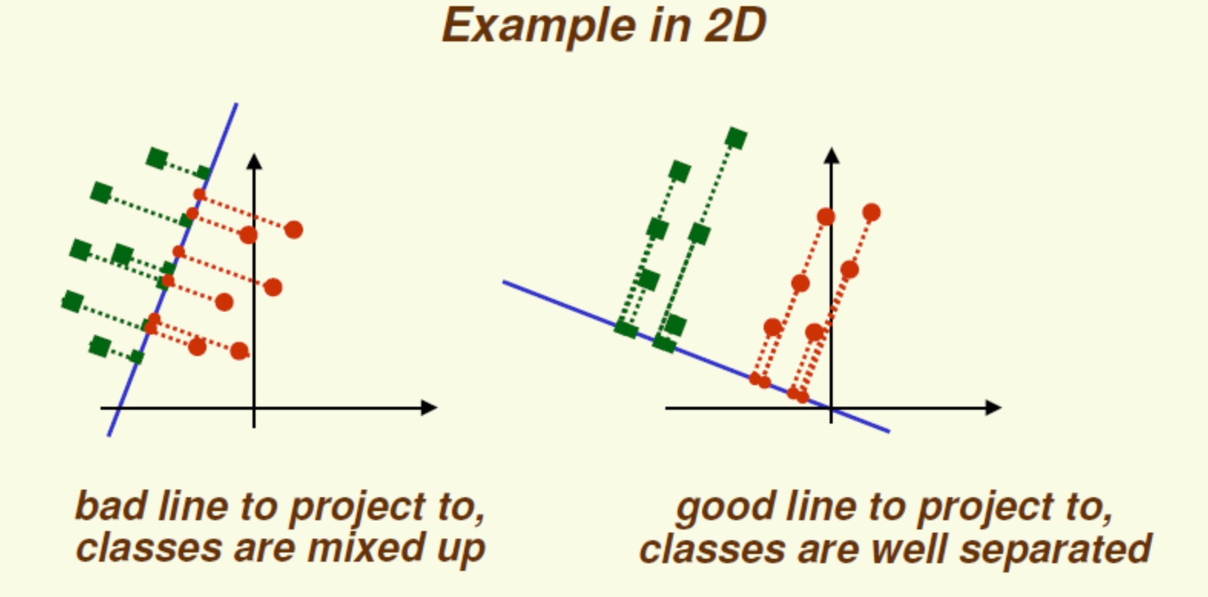
高维数据展示
PCA Projection （Principal Component Analysis，主成分分析）
通过抽出变量间的相关成分来进行维度压缩
把多指标转化为少数几个综合指标
Linear Discriminant Analysis（线性判别分析）
Notes:
线性判别分析需要各个变量都服从多元正态分布，同一组变量具有相同的协方差矩阵。
以下是一个对二维数据进行线性判别分析的例子。

Slide 10
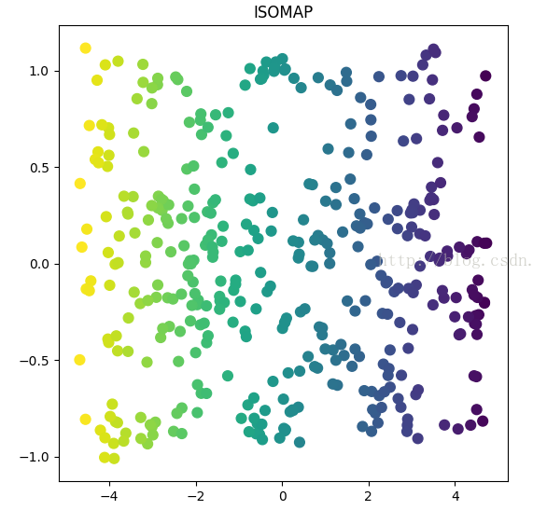
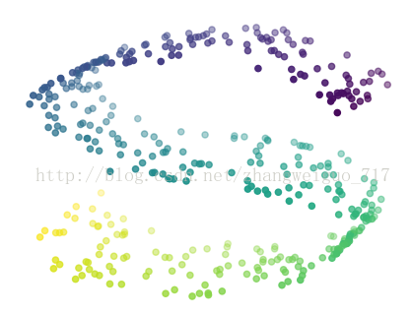
高维数据展示
PCA Projection （Principal Component Analysis，主成分分析）
Linear Discriminant Analysis（线性判别分析）
Isomap （Isometric Feature Mapping，等度量映射）
考虑非线性数据进行降维和聚类的方法
离得较近的点间：用欧氏距离代替
离得远的点间：最短路径逼近
Notes:
等度量映射为对非线性数据进行降维和聚类的方法。常用的例子是将三维空间中两点之间的距离在二维空间中表示出来。

Slide 11
未来发展展望
3
Notes:
第三部分是公共交通可视化的未来发展和展望

Slide 12
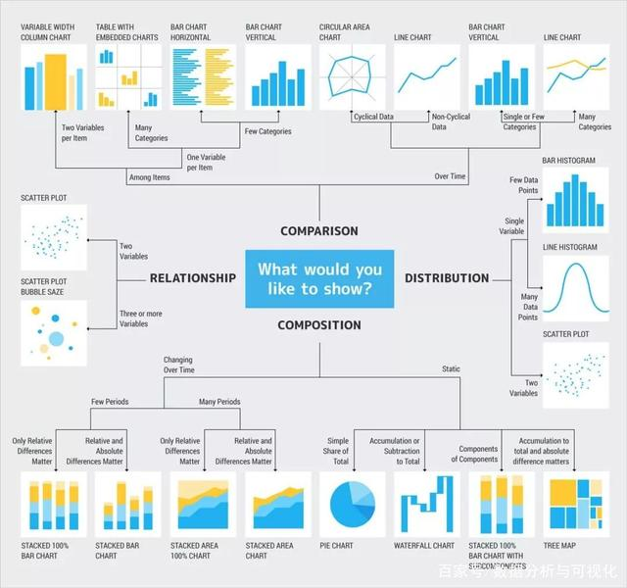
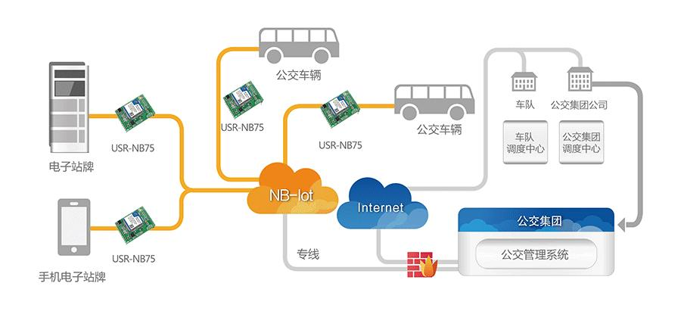
现有技术不足
公共交通数据可视化领域的难点：
如何选择适合可视化方式可以充分的展现信息
公共交通数据的采集
Notes:
现在公共交通数据可视化领域的难点主要体现在如何选择适合的可视化方式展现信息以及公共交通数据的采集，需要从这些角度着手满足公共交通系统中交通监管、协同调度的需要。

Slide 13
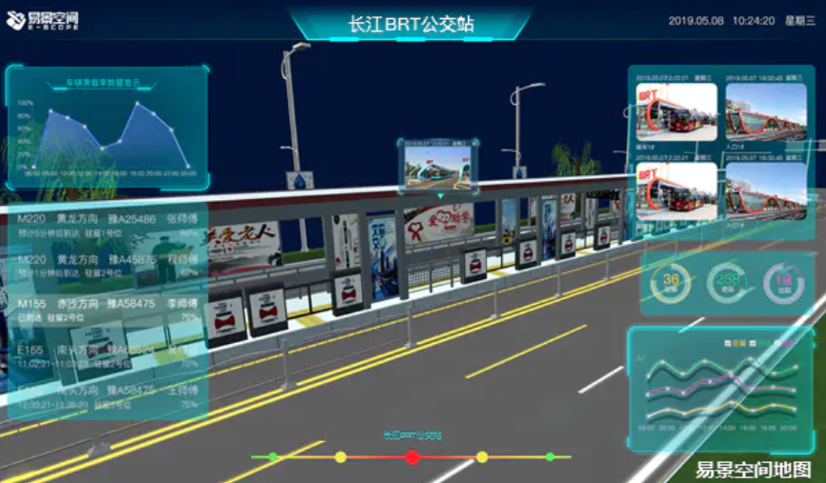

主要发展方向
构建公共交通大数据可视化平台
将交通各业务系统高度集成融合
通过视频监控系统、检测系统、移动终端等实现对公共交通基础设施的信息化管理
针对历史交通流、交通违法、交通事故等数据进行分析汇总整合、专题化分析
Notes:
未来发展方向有
1. 借助可视化技术，构建公共交通大数据可视化平台，结合视频监控系统、移动终端等实现对公共交通基础设施的信息化管理。
2. 还可以针对交通违法等数据进行整合分析，实现对交通态势的研判，达到科学细化管理目的。
相信随着大数据和可视化等技术的发展，将来我们可以享受到更加高效的公共交通系统，生活在一个便捷的智慧城市中。

Slide 14
谢谢大家！
Notes:
谢谢大家！

